Slide 1
วรรณคดีสมัยอยุธยาตอนกลาง (พ.ศ. ๒๑๖๓ – ๒๒๓๑)

Slide 2
ลักษณะวรรณคดีสมัยอยุธยาตอนกลาง
“เป็นยุคทองของวรรณคดี” มีกวีและวรรณคดีเกิดขึ้นมากมาย
ลักษณะคำประพันธ์นิยม ใช้โคลงมากที่สุด ฉันท์และกาพย์มีบ้าง ไม่ปรากฏคำประพันธ์ประเภทกลอน
มีแบบเรียนภาษาไทยกำเนิดขึ้นด้วยคือเรื่อง “จินดามณี”

Slide 3
๑. กาพย์มหาชาติ
ผู้แต่ง พระเจ้าทรงธรรม
ระยะเวลา พ.ศ. ๒๑๗๐
คำประพันธ์ ร่ายยาว โดยยกภาษาบาลี ๒ – ๓ คำ แล้วแต่งร่ายขยายขยายความไปมากมาย ถ้อยคำภาษาไม่ยากมากนัก
วัตถุประสงค์ ใช้เทศน์
สาระสำคัญ เรื่องมหาเวสสันดรชาดกทั้ง ๑๓ กัณฑ์
คุณค่า เป็นตัวอย่างการแต่งร่ายยาวโดยยกคาถานำ แล้วเขียนขยายความด้วยร่ายยาวตลอด มีบทพรรณนาโวหารที่ไพเราะหลายตอน

Slide 4
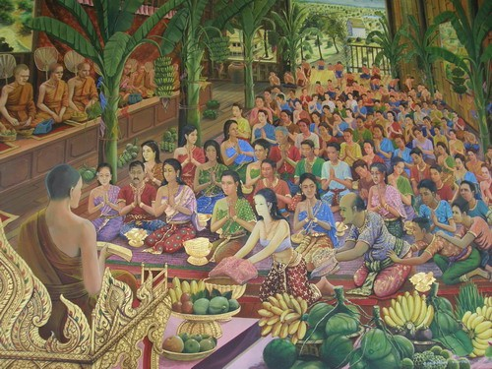
๑. กาพย์มหาชาติ

Slide 5
๒. โคลงสุภาษิต
ผู้แต่ง สมเด็จพระนารายณ์มหาราช
คำประพันธ์ เป็นโคลง
สาระสำคัญ
โคลงพาลีสอนน้อง พาลีพระยาวานรเจ้าเมืองขีดขินสอนสุครีพน้องชายถึงหลักการรับราชการ
โคลงทศรถสอนพระราม ท้าวทศรถสอนพระรามถึงหลักการครองบ้านเมือง
โคลงราชสวัสดิ์ ทรงนำหลักพระพุทธศาสนามาสั่งสอนข้าราชการหลายเรื่อง เช่น กิริยามารยาท การแต่งกายเข้าเฝ้า การไม่ยักยอกของหลวง ฯลฯ เป็นต้น

Slide 6
๒. โคลงสุภาษิต
วัตถุประสงค์
โคลงพาลีสอนน้อง เป็นหลักฐานสำหรับข้าราชการ
โคลงทศรถสอนพระราม เป็นการแสดงหลักในการ ปกครองบ้านเมือง
โคลงราชสวัสดิ์ แต่งเพื่อสอนข้าราชการ
คุณค่า
ให้แบบอย่างการปฏิบัติตนของกษัตริย์และข้าราชการ
แสดงค่านิยมในการเคารพยกย่องกษัตริย์

Slide 7
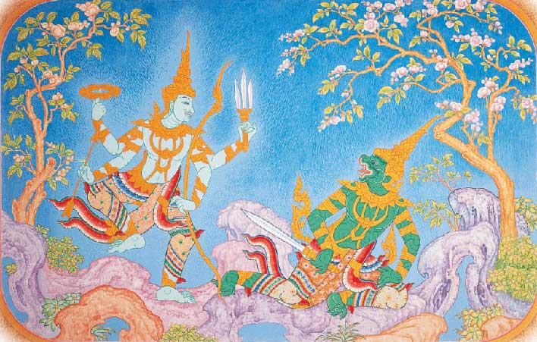
๒. โคลงสุภาษิต

Slide 8
๓. เสือโคคำฉันท์
ผู้แต่ง พระมหาราชครู ได้เค้าเรื่องมาจากปัญญาสชาดก
คำประพันธ์ เป็นคำฉันท์ มีกาพย์ฉบังและกาพย์สุรางคนางค์ปนอยู่ด้วย
วัตถุประสงค์ เป็นคติสอนใจ
สาระสำคัญ เป็นเรื่องราวของลูกเสือกับลูกโคซึ่งเป็นเพื่อนกัน เป็นผู้มีคุณธรรมคือความกตัญญูและซื่อสัตย์ จึงได้รับการชุบเป็นคนชื่อ หลวิชัยและคาวี ซึ่งก็ยังมีความรักความผูกผันซึ่งกันและกัน ได้เดินทางผจญภัยจนได้ปกครองเมืองเป็นเจ้าเมืองทั้งสองคน

Slide 9
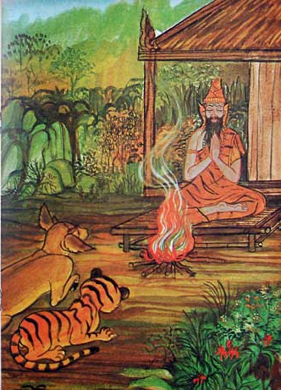
๓. เสือโคคำฉันท์
คุณค่า เป็นคำฉันท์ที่แต่งเป็นเรื่องยาวเป็นเรื่องแรก ให้คติสอนใจในเรื่องความกตัญญูและความซื่อสัตย์

Slide 10
๔. สมุทรโฆษคำฉันท์
ผู้แต่ง พระมหาราชครู แต่งตอนต้น
สมเด็จพระนารายณ์ แต่งตอนกลาง
สมเด็จพระมหาสมณเจ้ากรมพระปรมานุชิต ชิโนรส ทรงนิพนธ์ต่อจนจบในสมัยรัชกาลที่ ๓
คำประพันธ์ ใช้ฉันท์ทั้งเรื่อง
วัตถุประสงค์ เพื่อเล่นหนังใหญ่ในพระราชพิธีฉลองพระชนมายุครบเบญจเพสของสมเด็จพระนารายณ์ ฯ

Slide 11
๔. สมุทรโฆษคำฉันท์
สาระสำคัญ พระสมุทรโฆษถูกเทพอุ้มไปสมกับนางพินทุมดีในขณะบรรทมหลับ เมื่อตื่นบรรทมก็คร่ำครวญหากัน แต่ในที่สุดทั้งสองก็ได้พบกันและได้ไปผจญภัยจนพลัดพรากจากกันไปอีก ในที่สุดก็กลับมาพบกัน
คุณค่า
ด้านภาษา มีสำนวนโวหารที่ไพเราะหลายตอน
ด้านความรู้ ให้ความรู้ในการเล่นหนังใหญ่ ประเพณีคล้องช้าง ป่าหิมพานต์

Slide 12
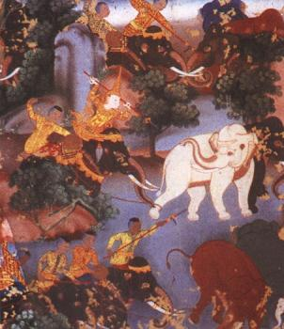
๔. สมุทรโฆษคำฉันท์

Slide 13
๕. จินดามณี
ผู้แต่ง พระมโหราธิบดี
คำประพันธ์ เป็นร้อยแก้ว มีตัวอย่างคำประพันธ์ต่างๆ
วัตถุประสงค์ สมเด็จพระนารายณ์โปรดให้นักปราชญ์แต่งหนังสือเรียนภาษาไทยเพื่อไม่ให้เด็กไทยหันไปเรียนและไปนับถือศาสนาคริสต์
สาระสำคัญ กล่าวถึงอักษรศัพท์ เป็นคำศัพท์ที่มีเสียงคล้ายๆ กัน วิธีใช้อักษรต่างๆ การผันอักษร กำเนิดตัวอักษร วิธีแต่งคำประพันธ์ชนิดต่าง ๆ
คุณค่า เป็นตำราเรียนภาษาไทยเล่มแรก เป็นหนังสือค้นคว้าอ้างอิงเกี่ยวกับภาษาไทยที่ดีที่สุด

Slide 14
๕. จินดามณี

Slide 15
๖. พงศาวดารฉบับหลวงประเสริฐอักษรนิติ
ผู้แต่ง เป็นพระประสงค์ของสมเด็จพระนารายณ์มหาราชให้รวบรวมจดหมายเหตุและเหตุการณ์ต่างๆ รวบรวมไว้ด้วยกัน หลวงประเสริฐอักษรนิติเป็นผู้ได้มาจากชาวบ้านแล้วนำมาถวายสมเด็จกรมพระยาดำรงราชานุภาพ จึงประทานชื่อให้เป็นเกียรติ
เวลาแต่ง พ.ศ. ๒๒๒๓
คำประพันธ์ เป็นร้อยแก้ว เป็นการบันทึกเหตุการณ์สำคัญ หรือเหตุการณ์แปลก ๆ ไว้
วัตถุประสงค์ เพี่อบันทึกเหตุการณ์บ้านเมืองไว้เป็นหลักฐาน

Slide 16
๖. พงศาวดารฉบับหลวงประเสริฐอักษรนิติ
สาระสำคัญ เริ่มตั้งแต่เริ่มสร้างพระพุทธรูปวัดพนัญเชิง พ.ศ. ๑๘๖๗ จุลศักราช ๖๘๖ ไปจนถึง พ.ศ. ๒๑๔๗ สมเด็จพระนเรศวรเสด็จไปรบที่เมืองเชียงใหม่ ประชวรสวรรคตที่เมืองห้างหลวง
คุณค่า มีคุณค่าสำคัญด้านประวัติศาสตร์

Slide 17
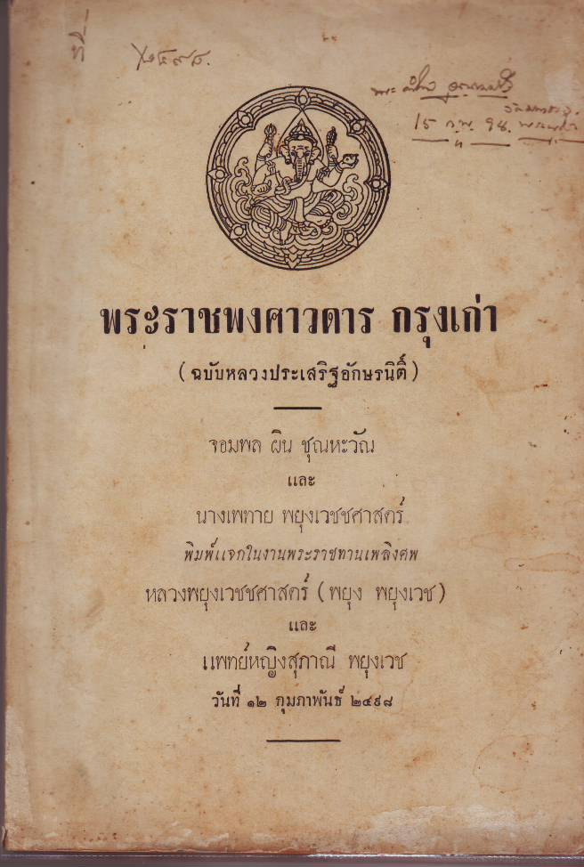
๖. พงศาวดารฉบับหลวงประเสริฐอักษรนิติ

Slide 18
๗. อนิรุทธ์คำฉันท์
ผู้แต่ง ศรีปราชญ์ เป็นบุตรของพระโหราธิบดี เป็นกวีเอกในสมัยสมเด็จพระนารายณ์
คำประพันธ์ เป็นฉันท์และกาพย์ มีร่ายปนอยู่บ้าง
วัตถุประสงค์
เพื่อแข่งกับเรื่องสมุทรโฆษคำฉันท์
แสดงความสามารถแต่งฉันท์เป็นเรื่องยาวได้
สาระสำคัญ เรื่องอนิรุทธ์ได้มาจากคัมภีร์วิษณุปุราณะและมหาภารตะ มีเนื้อเรื่องคล้ายสมุทรโฆษ คือมีการอุ้มสมระหว่าง พระอนิรุทธ์กับนางอุษา และพรากจากกัน แต่ในที่สุดก็ได้พบกันและครองกันสืบมา

Slide 19
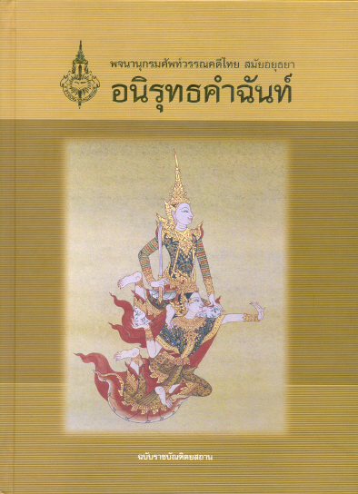
๗. อนิรุทธ์คำฉันท์
คุณค่า
(๑) ใช้ในการเปรียบเทียบกับเรื่องอณุรุทในสมัยรัชกาลที่ ๑
(๒) มีลักษณะแหวกธรรมเนียมนิยมคือไม่มีบทไหว้ครู

Slide 20
๘. โคลงกำสรวล หรือ กำสรวลศรีปราชญ์
ผู้แต่ง ศรีปราชญ์
คำประพันธ์ เป็นโคลงดั้น มีสัมผัสระหว่างบท
วัตถุประสงค์ พรรณนาการเดินทางพร้อมทั้งคร่ำครวญถึงนางผู้เป็นที่รักไปด้วย เนื้อความบางตอนมีการยกวรรณคดีเรื่องอื่นมากล่าวเปรียบเทียบ
คุณค่า
ด้านภาษา ให้ความรู้ด้านคำศัพท์โบราณ
ด้านภูมิศาสตร์ ทราบสภาพเส้นทางตามที่กวีกล่าว
ด้านสังคม ได้รู้ถึงความเป็นอยู่ การแต่งกาย

Slide 21
๘. โคลงกำสรวล หรือ กำสรวลศรีปราชญ์

Slide 22
๙. โคลงเบ็ดเตล็ดของศรีปราชญ์
ผู้แต่ง ศรีปราชญ์ได้แต่งไว้เป็นโคลงเฉพาะกิจ มีการรวมรวมอยู่ในโคลงกวีโบราณของพระยาตรังคภูมิบาล และตำนานศรีปราชญ์ ของพระยาปริยัติธรรมธาดา (แพ ตาละลักษณ์)
ตัวอย่าง โคลงกระทู้
ทะ เลแม่ว่าห้วย เรียมฟัง
ลุ่ม ว่าดอนเรียมหวัง ว่าด้วย
ปุ่ม เปลือกปะการัง เรียมร่วม คำแม่
ปู ว่าหอยแม้กล้วย ว่ากล้ายเรียมตาม

Slide 23
๙. โคลงเบ็ดเตล็ดของศรีปราชญ์
ตัวอย่าง โคลงสุดท้ายก่อนถูกประหาร
ธรณีภพนี้เพ่ง ทิพญาณ หนึ่งรา
เราก็ลูกอาจารย์ หนึ่งบ้าง
เราผิดท่านประหาร เราชอบ
เราบ่ผิดท่านมล้าง ดาบนี้คืนสนอง
คุณค่า แสดงให้เห็นความเป็นปราชญ์ในเชิง ปฏิภาณกวี ของศรีปราชญ์อย่างแท้จริง

Slide 24
๑๐. โคลงอักษรสามหมู่
ผู้แต่ง พระศรีมโหสถ
เวลาแต่ง สมัยสมเด็จพระนารายณ์มหาราช
คำประพันธ์ โคลงสี่สุภาพ กลบท ใช้คำๆ เดียวกันเรียงตั้งแต่ไม่มีรูปวรรณยุกต์ และผันได้ด้วยไม้เอก ไม้โท เป็นชุดๆ
วัตถุประสงค์ เพื่อแสดงฝีมือทางวรรณศิลป์

Slide 25
๑๐. โคลงอักษรสามหมู่
สาระสำคัญ มีโคลงพรรณนาการรบที่เชียงใหม่ และการพรรณนาชมนก ชมไม้ เช่น
ขาขันคูคู่คู้ เคียงสอง
เยื้องย่างนางยูงทอง ท่องท้อง
ทิวทุ้งทุ่งทุงมอง มัจฉพราศ
เทาเท่าเท้ายางหย้อง เฉียบลิ้มริมธาร
คุณค่า เป็นแบบอย่างในการแต่งกลบทของกวียุคหลัง

Slide 26
๑๑. โคลงเฉลิมพระเกียรติพระนารายณ์
ผู้แต่ง พระศรีมโหสถ
คำประพันธ์ โคลงสี่สุภาพ
วัตถุประสงค์ เพื่อสดุดีพระเกียรติและบันทึกเหตุการณ์บ้านเมือง
สาระสำคัญ เล่าเรื่องการได้ช้างเผือก อัญเชิญพระพุทธสิหิงค์จากชียงใหม่ และพรรณนาเมืองลพบุรี
คุณค่า มีคุณค่าด้านประวัติศาสตร์และโบราณคดี

Slide 27
๑๒. นิราศนครสวรรค์
ผู้แต่ง พระศรีมโหสถ
คำประพันธ์ ร่ายสุภาพและโคลงสุภาพ
วัตถุประสงค์ พรรณนาการเดินทางชลมารคตามเสด็จไปรับช้างเผือกที่นครสวรรค์
สาระสำคัญ พรรณนาสถานที่ต่างๆ ที่เดินทางผ่านจากอยุธยาถึงนครสวรรค์ โดยแทรกสำนวนนิราศไว้ด้วย
คุณค่า ได้ทราบถึงสภาพความอุดมสมบูรณ์ของบ้านเมืองยุคนั้น

Slide 28
๑๓. กาพย์ห่อโคลง
ผู้แต่ง พระศรีมโหสถ
คำประพันธ์ กาพย์ยานีสลับกับโคลงสี่สุภาพบทต่อบท
วัตถุประสงค์ สดุดีชมบ้านเมืองสมัยสมเด็จพระนารายณ์
สาระสำคัญ เล่าถึงชีวิตความเป็นอยู่ของชาวอยุธยา
คุณค่า
(๑) เป็นตัวอย่างของกวีรุ่นหลังในลักษณะการแต่งกาพย์ห่อโคลงขนาดยาวมีสำนวนโวหารที่ไพเราะ คมคาย หลายตอน
(๒) ได้ทราบถึงสภาพบ้านเมือง

Slide 29
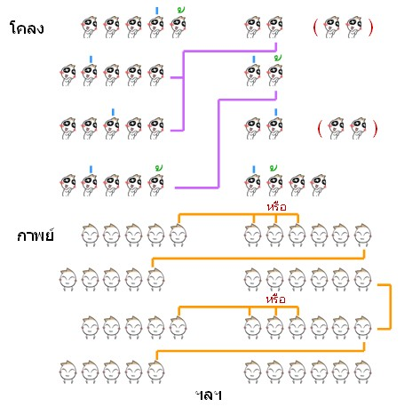
๑๓. กาพย์ห่อโคลง

Slide 30
๑๔. นิราศสีดา หรือ ราชาพิลาป
ผู้แต่ง ไม่ทราบผู้แต่ง
คำประพันธ์ กาพย์ฉบังและกาพย์สุรางคนางค์
วัตถุประสงค์ แสดงบทคร่ำครวญของพระรามต่อนางสีดา
สาระสำคัญ ตัดตอนจากรามเกียรติ์ตอนที่พระรามตามนางสีดา โดยแทรกสำนวนนิราศไว้
คุณค่า เป็นตัวอย่างของนิราศให้กวีรุ่นหลังได้ศึกษา

Slide 31
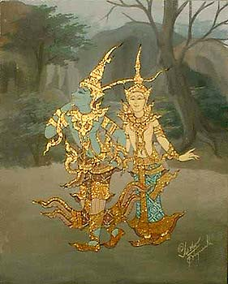
๑๔. นิราศสีดา หรือ ราชาพิลาป

Slide 32
๑๕. คำฉันท์ดุษฎีสังเวยกล่อมช้าง
ผู้แต่ง ขุนเทพกวี
คำประพันธ์ ฉันท์, กาพย์ยานี และกาพย์ฉบัง
วัตถุประสงค์ ใช้ขับในราชพิธีสมโภชช้างเผือก
สาระสำคัญ ตอนต้นเป็นบทสดุดีเทพทั้งหลายพรรณนาการเตรียมตัวคล้องช้างขอพรเทพให้ทำการคล้องช้างสำเร็จ
คุณค่า
(๑) เป็นคำฉันท์ดุษฎีสังเวยกล่อมช้างที่เก่าที่สุดที่กวีรุ่นหลังนำมาเป็น ตัวอย่าง
(๒) ให้ความรู้เรื่องพิธีกรรมเกี่ยวกับช้าง

Slide 33
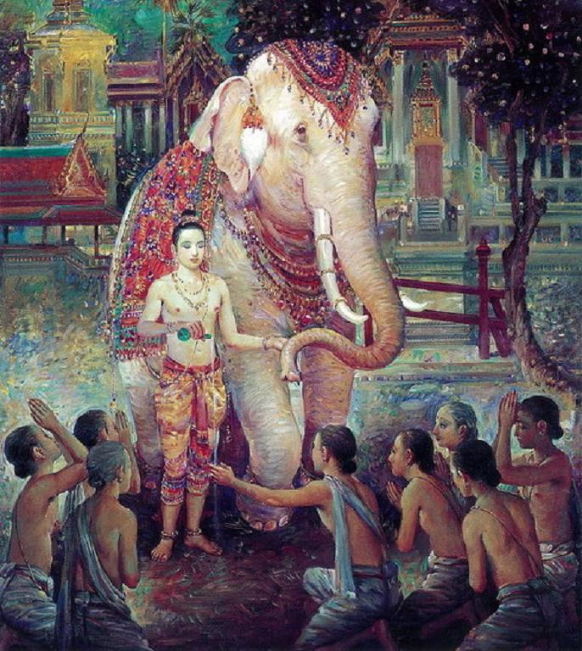
๑๕. คำฉันท์ดุษฎีสังเวยกล่อมช้าง

Slide 34
๑๖. โคลงทวาทศมาส
ผู้แต่ง ไม่ชัดเจน บอกไว้เพียงว่าพระเยาวราช แต่ง และมีขุนพรหมมนตรี ขุนศรีกวีราชและขุนสารประเสริฐ เป็นผู้เกลากลอน
เวลาการแต่ง ยังไม่เป็นที่ยุติ บางท่านว่าแต่งในสมัยสมเด็จพระนารายณ์บางท่านว่าแต่งในสมัยสมเด็จพระบรมไตรโลกนาถ
คำประพันธ์ โคลงดั้นวิวิธมาลี
สาระสำคัญ พรรณนาคร่ำครวญการจากไป ๑๒ เดือน
คุณค่า เป็นตัวอย่างในการแต่งนิราศของกวีรุ่นหลัง

Slide 35
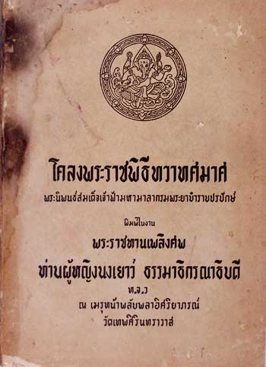
๑๖. โคลงทวาทศมาส

Slide 36
๑๗. โคลงนิราศหริภุญชัย
ผู้แต่ง กวีชาวชียงใหม่
คำประพันธ์ โคลงสี่สุภาพ
วัตถุประสงค์ แสดงความอาลัยรักนาง แต่ผู้ที่ถอดมาเป็นภาษาไทยภาคกลางมีวัตถุประสงค์เพื่อเฉลิมพระเกียรติกษัตริย์ และแสดงผลงานของกวีผู้เป็นเจ้าของ
สาระสำคัญ เขียนในลักษณะนิราศพรรณนาถึงสถานที่ผ่านและคร่ำครวญถึงนางอันเป็นที่รักระหว่างเดินทางไปนมัสการพระธาตุหริภุญชัย
คุณค่า ได้รับรู้ด้านวัฒนธรรมและการละเล่นในสมัยนั้นและเป็นตัวอย่างในการศึกษาศัพท์โบราณภาคเหนือ

Slide 37
๑๗. โคลงนิราศหริภุญชัย

Slide 38
จบการนำเสนอ

